Slide 1

O SENHOR DO
NOSSO TEMPO

Slide 2
O tempo é o mais desperdiçado dos talentos que Deus nos deu.

Slide 3
Salmo 90:12
Deus deve ser o primeiro no uso do nosso tempo

Slide 4
Por que?

Slide 5
I – Ele nos ensina a usar o Tempo corretamente
Ensinando a dimensão de nossa vida
  Sua brevidade: 80 anos são:
    29.200 dias
    4.171 semanas
    973 meses
    Nem são 1.000 meses!
  Comparando-se com a eternidade não é nada!
  Dependência de Deus é a lição.

Slide 6
Essa noção real da vida nos dá coração sábio.
  Sabedoria no AT é “o temor do Senhor”
  Sabedoria de Deus muda o caminho do jovem.
    “De todos os talentos, o que Ele vai pedir mais estrita conta é o tempo” – PJ, 343.

Slide 7
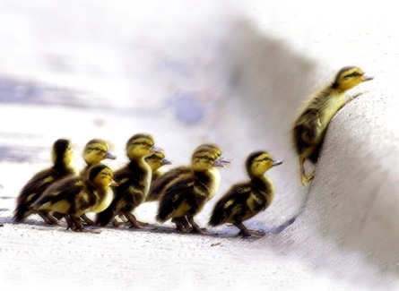
A vida não é apenas obrigação

Slide 8
II – Ele nos ensina a desfrutar o tempo
Ele dá alegrias
  Gozar a vida é um dom de Deus (Ecles. 5:19-6:3)
  Devemos pedir a Deus o dom de desfrutar a curta vida.
  Podemos pedir para Ele diminuir os dias de dor nesta rápida existência.

Slide 9
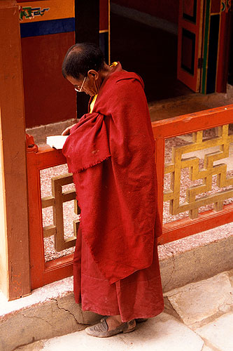
Dom Quirido

Slide 10
Quanto tempo do pouco que temos gastamos à toa!
Com Deus sendo Senhor do nosso tempo:
  Ele confirma as obras de nossas mãos.
  Nossos esforços para servi-Lo e abençoar o mundo não serão em vão.
  Ainda colheremos os frutos do tempo dedicado ao serviço do nosso Deus.

Slide 11
Deus deve ser o primeiro no uso do nosso tempo
  Pois nos ensina a usar bem o tempo.
  Ele nos ensina a desfrutar o tempo.

Slide 12
Há estágios divinos para aprender a usar bem e desfrutar o tempo
O sábado
O culto doméstico
O tempo na igreja
O tempo com a família
O tempo de lazer e de trabalhar
O tempo com os amigos
O tempo no serviço de Deus

Slide 13
TENHA UM
Marque na sua agenda diária um horário para orar e ler a Bíblia
IGREJA
VOCÊ

Slide 14

“Ensina-me a contar os meus dias e dá-me um coração sábio.
Ajuda-me a entender o propósito da vida.
Sejas tu o primeiro e mais importante na organização do meu tempo neste mundo.
E quando meu tempo passar
Dá-me toda a eternidade para passar o tempo contigo
SENHOR!”
Amém.

